Slide 1
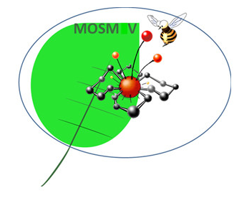
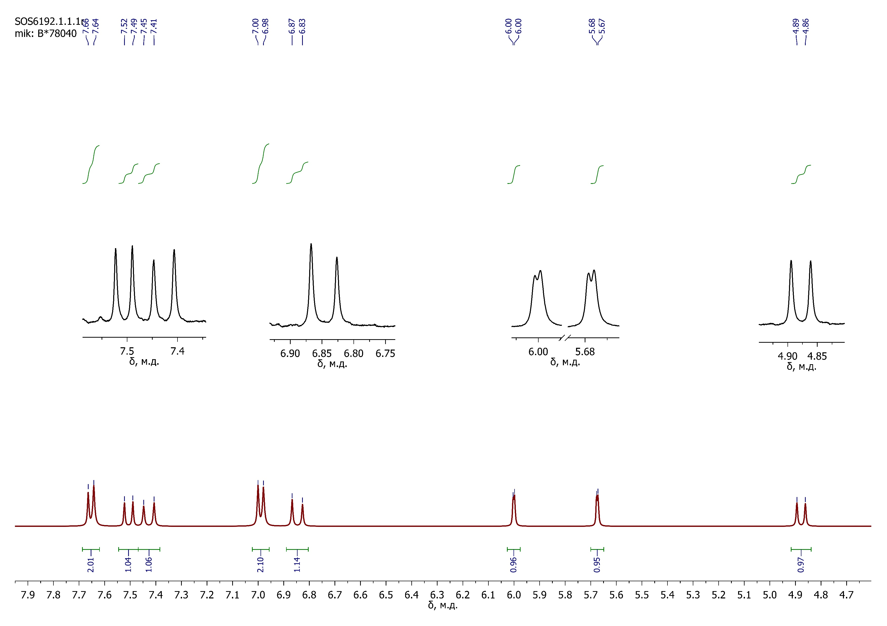
ВЗАИМОДЕЙСТВИЕ 2-МЕТИЛ-4-ПИРОНОВ С ДМА-ДМФА КАК МЕТОД ПОЛУЧЕНИЯ СОПРЯЖЕННЫХ ПИРАНОВЫХ СТРУКТУР
О. Э. Мельников, Д. Л. Обыденнов, В. Я. Сосновских
Уральский федеральный университет им. первого Президента России Б. Н. Ельцина, 620000, Россия, г. Екатеринбург, просп. Ленина, 51. E-mail: oleg.melnikov.ed@gmail.com
Актуальность:
Цель работы:
Флуорофоры
Флуоресцентные красители для биовизуализации клеток живых организмов
Исследовать реакцию различных 2-метил-4-пиронов с диметилацеталем диметилформамида (ДМА-ДМФА), как метода получения 2-(енамино)-4-пиронов и изучить их химические свойства
Молекулярные фотопереключатели
Красные допанты для излучающего слоя OLED
Сопряженные 4-пироны
Сопряженные 4-дицианометилен-4H-пираны
Хемосенсоры
Обзор литературных источников:
Актуальная задача – поиск новых синтетических путей по функциональной модификации и расширению цепи сопряжения для 4 -пиронов
Известен лишь один пример
(Популярный растворитель)
(Енаминирующий реактив)
ДМФА
ДМА-ДМФА
Реакция ряда 2-метил-4-пиронов с ДМА-ДМФА
J_{DC}=16,2 Hz
J_{AB}=13,2 Hz
A
D
C
2H-pyran
B
A
2H-pyran
B
D
C
Соединения 2c,d имеют двойную push-pull структуру
Рис. Фрагмент спектра ¹H-ЯМР соединения 2c
Исследование химических свойств соединений 2-енамино-6-стирил-4-пиронов
Реакции Михаэля и циклоприсоединения
Реакция 1,6-A_{N}
сопряженного нуклеофильного присоединения, катализируемая AcOH
Реакция 1,3-диполярного циклоприсоединения
Строение и состав полученных соединений подтверждены с помощью методов элементного анализа и спектроскопии ЯМР на ядрах ¹H и ¹³C
Работа выполнена при финансовой поддержке РНФ, проект № 18-13-00186.

